Slide 1
Neadijabatski fononi u visoko dopiranom grafenu
Nina Girotto, 3.2.2020.
Mentor: dr.sc. Dino Novko

Slide 2
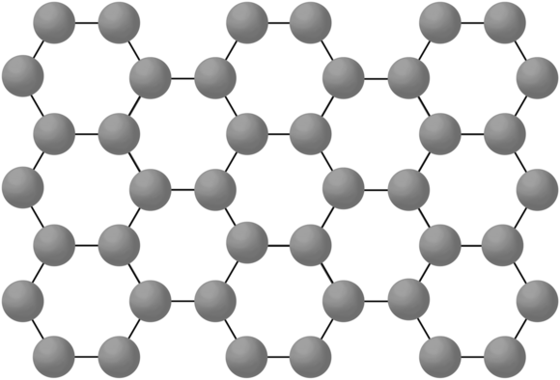
O čemu se zapravo radi?
Radi se o … grafenu.
EFermijeva energija

Slide 3
O čemu se zapravo radi?
Radi se o … dopiranom grafenu.
Fermijeva energija
Eksperimentalno, dopiranje se postiže dodavanjem atoma cezija s gornje i donje strane grafenske ravnine [1]
[1] Phys. Rev. Lett. 97, 266407 (2006)

Slide 4
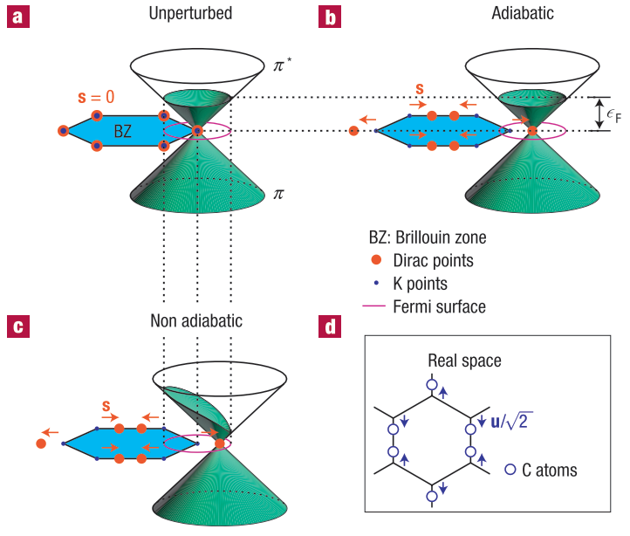
O čemu se zapravo radi?
Radi se o … dopiranom grafenu i neadijabatskim fononima.
U adijabatskoj aproksimaciji pretpostavlja se da su energije elektrona puno veće od fononskih i sustav elektron-ion gleda se kao da se elektroni trenutno prilagođavaju promijenjenim položajima jezgara.
Treba biti siguran da energetske skale problema u pitanju to opravdavaju!
Nature Materials 6, 198 (2007)

Slide 5
Motivacija
elektron-fonon interakcija: određuje veliki broj fizikalnih fenomena (npr. temperaturu supravodljivog prijelaza)

Slide 6
Motivacija
elektron-fonon interakcija: određuje veliki broj fizikalnih fenomena (npr. temperaturu supravodljivog prijelaza)
uočeni neadijabatski efekti: nano-cijevi od ugljika [2], u grafenu [3], u dijamantu dopiranim borom [4]
[2] Caudal N.,Saitta A. M., Lazzeri M., Mauri F., Kohn anomalies and nonadiabaticity in doped carbon nanotubes, Phys. Rev. B 75, 115423 (2007)
[3] Lazzeri M., Mauri F., Nonadiabatic Kohn Anomaly in a Doped Graphene Monolayer, Phys. Rev. Lett. 97, 266407 (2006)
[4] Caruso F., Hoesch M., Achatz P., Serrano J., Krisch M., Bustarret E., Giustino F., Nonadiabatic Kohn Anomaly in Heavily Boron-Doped Diamond, Phys. Rev. Lett. 119, 017001 (2017)

Slide 7
Motivacija
elektron-fonon interakcija: određuje veliki broj fizikalnih fenomena (npr. temperaturu supravodljivog prijelaza)
uočeni neadijabatski efekti: nano-cijevi od ugljika [2], u grafenu [3], u dijamantu dopiranom borom [4]
u dopiranom grafenu očekujemo visoku temperaturu prijelaza u supravodljivo stanje, ali eksperimenti to ne pokazuju!

Slide 8
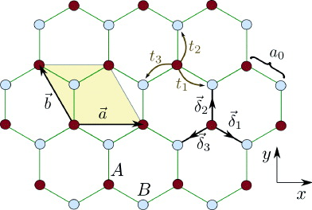
Grafen u modelu čvrste veze
jedan valentni elektron po čvorištu
preskoci samo na ‘prve susjede’
A
B

Slide 9
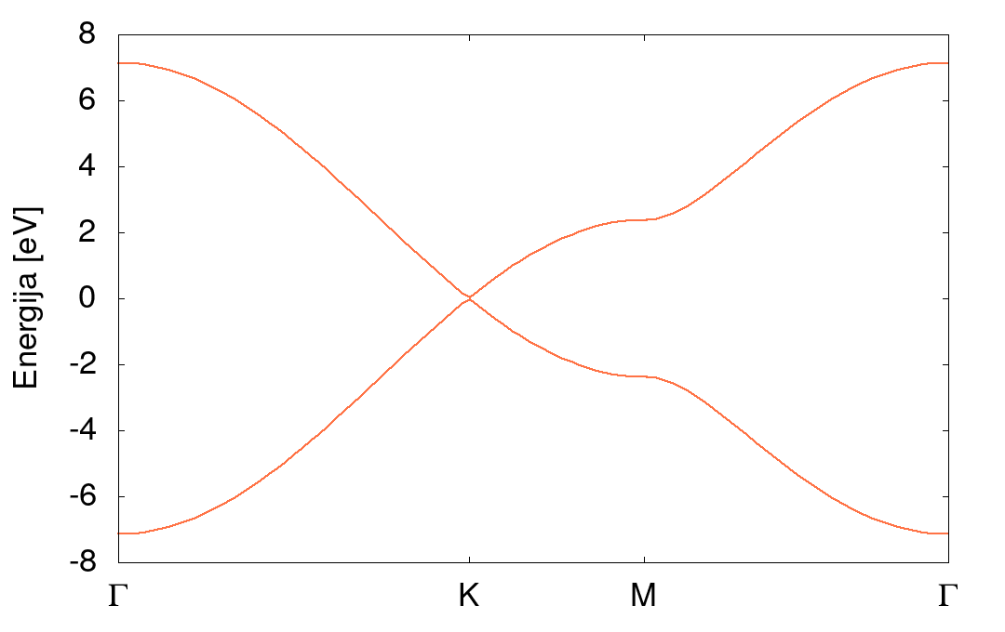
Disperzijska relacija grafena u modelu čvrste veze
/home/nina/Downloads/TBA_TICS.png

Slide 10
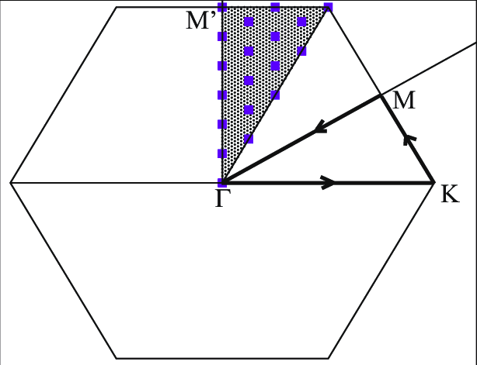
Disperzijska relacija grafena u modelu čvrste veze
/home/nina/Downloads/TBA_TICS.png
Prva Brillouinova zona grafena i odabrana putanja u k prostoru.

Slide 11
Disperzijska relacija grafena u modelu čvrste veze
/home/nina/Downloads/TBA_TICS.png
Dirakov konus; nagib određen parametrom t

Slide 12
Disperzijska relacija grafena u modelu čvrste veze
/home/nina/Downloads/TBA_TICS.png
Ravni dijelovi disperzije, vode na veliku gustoću stanja
Dirakov konus; nagib određen parametrom t

Slide 13
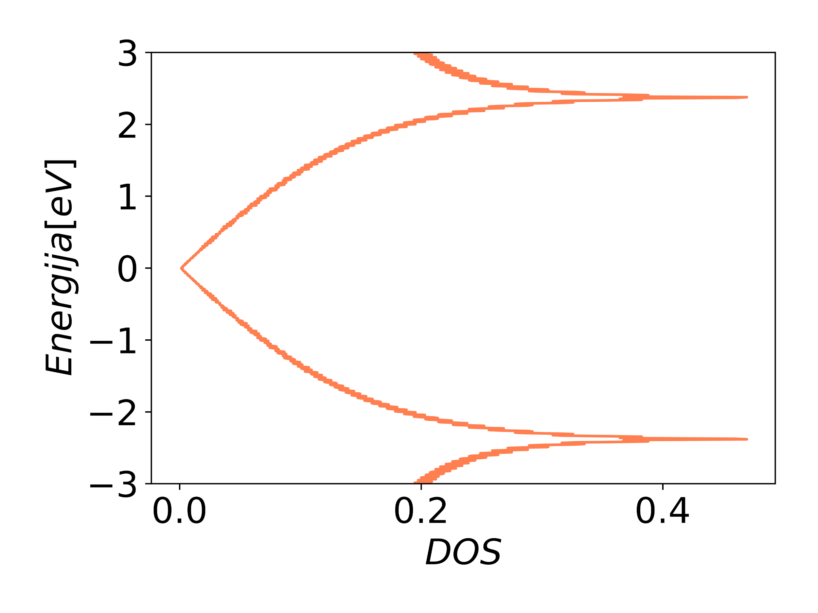
Gustoća stanja grafena, dobivena u TBA
file:///home/nina/Desktop/Graphene/surface+DOS/DOS.png

Slide 14
Gustoća stanja grafena, dobivena u TBA
file:///home/nina/Desktop/Graphene/surface+DOS/DOS.png
Van Hove singulariteti

Slide 15
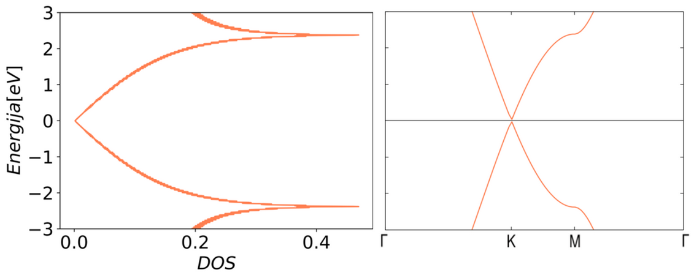
Gustoća stanja grafena, dobivena u TBA

Slide 16
Gustoća stanja grafena, dobivena u TBA
file:///home/nina/Desktop/Graphene/surface+DOS/DOS.png
Dopiranje podiže Fermijevu energiju

Slide 17
Teorija funkcionala gustoće (DFT)
pseudopotencijali: efekti valentnih elektrona i jezgre

Slide 18
Teorija funkcionala gustoće (DFT)
pseudopotencijali: efekti valentnih elektrona i jezgre
stanja valentnih elektrona opisana pseudo-valnom funkcijom

Slide 19
Teorija funkcionala gustoće (DFT)
pseudopotencijali: efekti valentnih elektrona i jezgre
stanja valentnih elektrona opisana pseudo-valnom funkcijom
Born-Oppenheimer aproksimacija: DFT je adijabatski!

Slide 20
Teorija funkcionala gustoće (DFT)
pseudopotencijali: efekti valentnih elektrona i jezgre
stanja valentnih elektrona opisana pseudo-valnom funkcijom
Born-Oppenheimer aproksimacija: DFT je adijabatski!
omogućuje da kvantitativno izračunamo parametar preskakanja iz modela čvrste veze

Slide 21
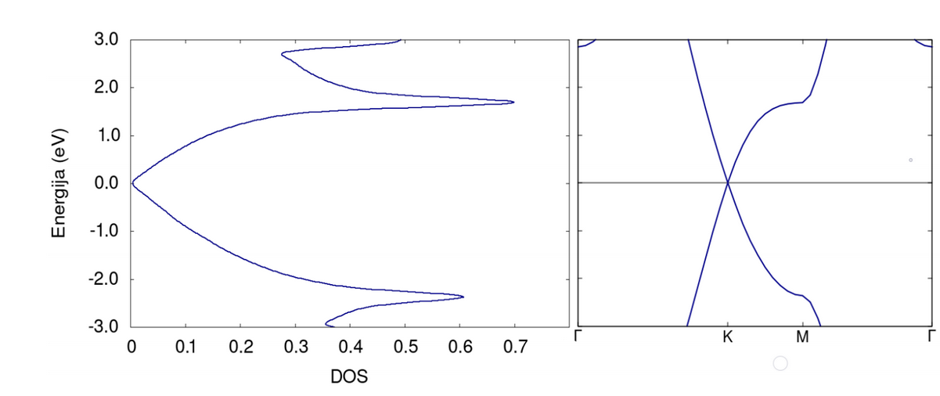
Struktura vrpci i gustoća stanja u DFT-u

Slide 22
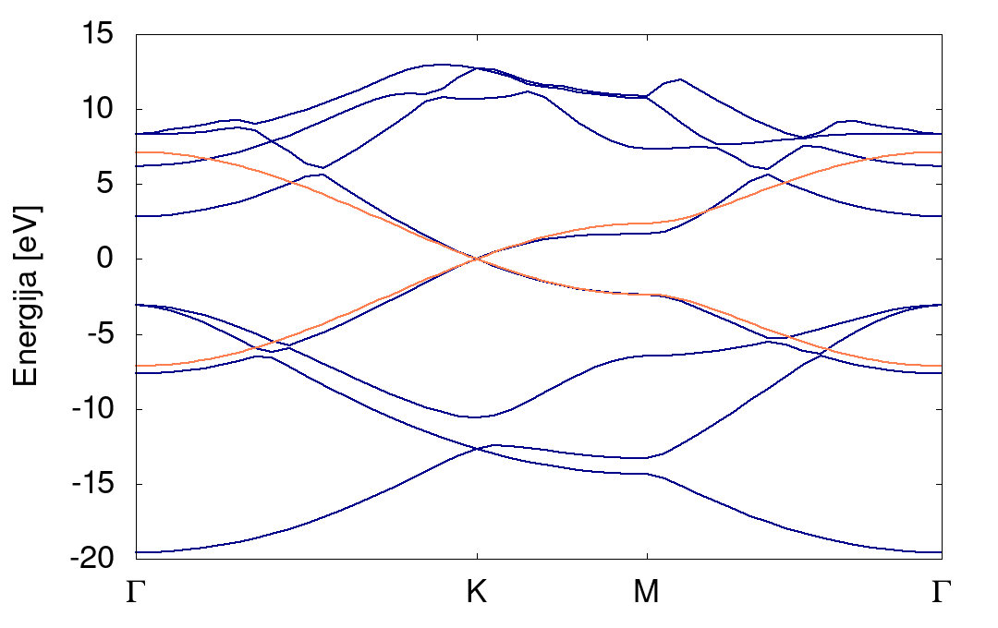
Struktura vrpci u DFT-u i usporedba s TBA
Parametar preskakanja:
t = 2.38 eV

Slide 23
Fermijeva površina grafena
Gdje Fermijeva energija sječe pojedinu vrpcu?

Slide 24
Fermijeva površina grafena
Gdje Fermijeva energija sječe pojedinu vrpcu?

Slide 25
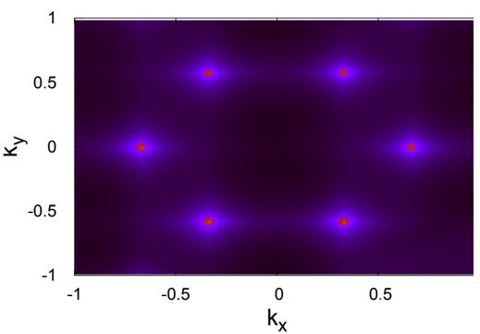
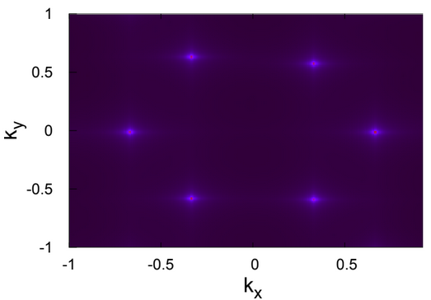
Fermijeva površina grafena
Gdje Fermijeva energija sječe pojedinu vrpcu? U 6 K točaka Brillouinove zone
TBA DFT

Slide 26
Fermijeva površina dopiranog grafena
Gdje Fermijeva energija sječe pojedinu vrpcu?

Slide 27
Fermijeva površina dopiranog grafena
Gdje Fermijeva energija sječe pojedinu vrpcu?

Slide 28
Fermijeva površina grafena dopiranog do Van Hove singulariteta

Slide 29
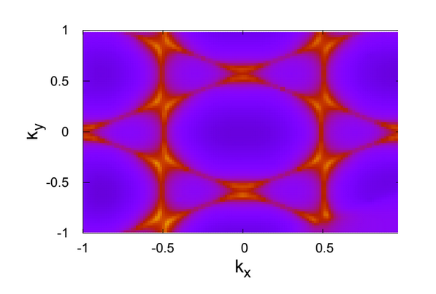
Fermijeva površina grafena dopiranog do Van Hove singulariteta

Slide 30
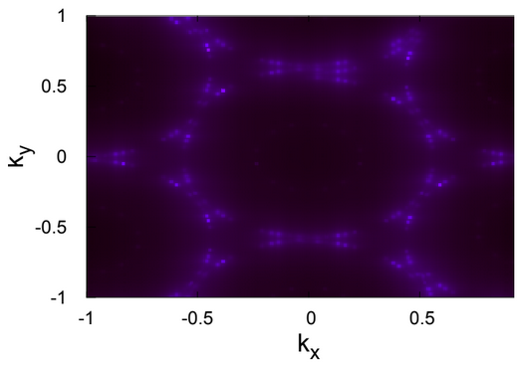
Fermijeva površina grafena dopiranog do Van Hove singulariteta
Trokuti oko K-točaka; dopiranjem se dogodila topološka promjena Fermijeve površine
TBA DFT

Slide 31
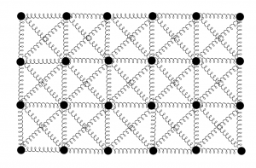
Disperzija fonona
Newtonove jednadžbe gibanja
Adijabatski DFT: Svojstvene vrijednosti dinamičke matrice

Slide 32
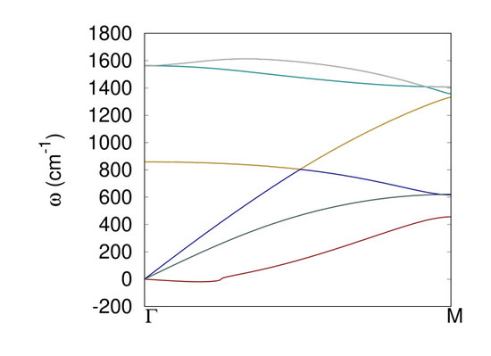
Disperzija fonona grafena dobivena adijabatskim DFT-om
Tri akustične i tri optičke grane:
Longitudinalne, transverzalne vibracije i vibracije okomite na ravninu grafenskog sloja

Slide 33
Disperzija fonona grafena dobivena adijabatskim DFT-om
Tri akustične i tri optičke grane:
Longitudinalne, transverzalne vibracije i vibracije okomite na ravninu grafenskog sloja
LO
TO
ZO
LA
TA
ZA

Slide 34
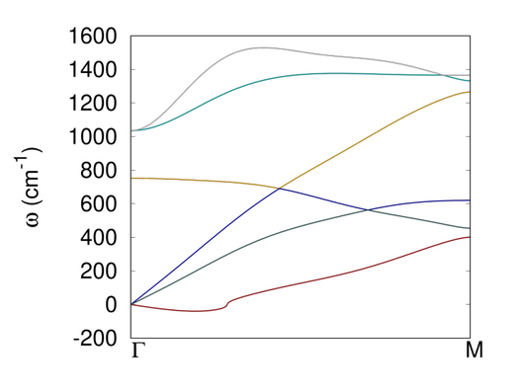
Disperzija fonona dopiranog grafena dobivena adijabatskim DFT-om
Dopiranje

Slide 35
Disperzija fonona dopiranog grafena dobivena adijabatskim DFT-om
Dopiranje

Slide 36
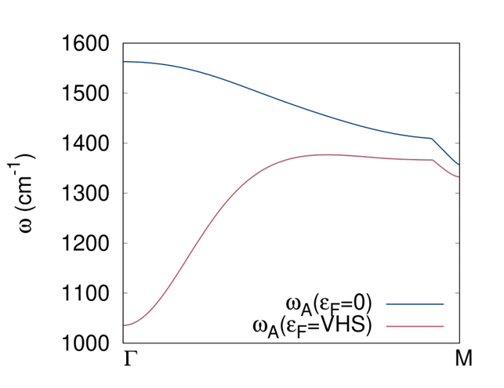
Disperzija fonona dopiranog grafena dobivena adijabatskim DFT-om
Mekšanje fononskog moda u 𝚪 točki nije ekperimentalno uočeno!
Usporedba LO fononskog moda nedopiranog i dopiranog grafena

Slide 37
Disperzija fonona dopiranog grafena dobivena adijabatskim DFT-om
Mekšanje fononskog moda u 𝚪 točki nije ekperimentalno uočeno!
Usporedba LO fononskog moda nedopiranog i dopiranog grafena
Kohnova anomalija

Slide 38
Što je Kohnova anomalija?
Fermijeva površina određuje svojstva kroz elektronsku sposobnost zasjenjenja
Ioni efektivno interagiraju kroz zasijenjeni potencijal
diskontinuiteti u elektronskoj funkciji odgovora očituju se u fononskom spektru
Pad fononske disperzije govori da su elektroni uspješno zasjenili Coulombski potencijal
Takva anomalija u spektru zove se Kohnova anomalija

Slide 39
Što je Kohnova anomalija?
Fermijeva površina određuje svojstva kroz elektronsku sposobnost zasjenjenja
Ioni efektivno interagiraju kroz zasijenjeni potencijal
diskontinuiteti u elektronskoj funkciji odgovora očituju se u fononskom spektru
Pad fononske disperzije govori da su elektroni uspješno zasjenili Coulombski potencijal
Takva anomalija u spektru zove se Kohnova anomalija

Slide 40
Što je Kohnova anomalija?
Fermijeva površina određuje svojstva kroz elektronsku sposobnost zasjenjenja
Ioni efektivno interagiraju kroz zasijenjeni potencijal
diskontinuiteti u elektronskoj funkciji odgovora očituju se u fononskom spektru
Pad fononske disperzije govori da su elektroni uspješno zasjenili Coulombski potencijal
Takva anomalija u spektru zove se Kohnova anomalija

Slide 41
Funkcija odgovora slobodnog elektronskog plina (Lindhardova funkcija)
logaritamski singularitet
dolazi do promjene elektronske sposobnosti da zasjene ionski potencijal

Slide 42
Što je Kohnova anomalija?
Fermijeva površina određuje svojstva kroz elektronsku sposobnost zasjenjenja
Ioni efektivno interagiraju kroz zasijenjeni potencijal
diskontinuiteti u elektronskoj funkciji odgovora očituju se u fononskom spektru
Pad fononske disperzije govori da su elektroni uspješno zasjenili Coulombski potencijal
Takva anomalija u spektru zove se Kohnova anomalija

Slide 43
Što je Kohnova anomalija?
Fermijeva površina određuje svojstva kroz elektronsku sposobnost zasjenjenja
Ioni efektivno interagiraju kroz zasijenjeni potencijal
diskontinuiteti u elektronskoj funkciji odgovora očituju se u fononskom spektru
Pad fononske disperzije govori da su elektroni uspješno zasjenili Coulombski potencijal
Takva anomalija u spektru zove se Kohnova anomalija

Slide 44
Vlastita energija fonona
interagirajući sustav rješavamo računom smetnje
vlastita energija je objekt koji sadrži sve ono što donose efekti interakcije

Slide 45
Vlastita energija fonona
interagirajući sustav rješavamo računom smetnje
vlastita energija je objekt koji sadrži sve ono što donose efekti interakcije
ona izravno daje promjenu disperzije neinteragirajućih čestica zbog interakcija i uvodi disipaciju (brzinu raspada fonona)

Slide 46
Vlastita energija fonona
interagirajući sustav rješavamo računom smetnje
vlastita energija je objekt koji sadrži sve ono što donose efekti interakcije
ona izravno daje promjenu disperzije neinteragirajućih čestica zbog interakcija i uvodi disipaciju
vlastita energija je vlastita energija fonona uslijed elektron-fonon vezanja.
Izraz prema kojem ju računamo:

Slide 47
Vlastita energija fonona
Elektron-fonon konstanta vezanja
konstantu vezanja aproksimiramo konstantom po valnom vektoru
uzimamo da o energiji ovisi kao gustoća stanja

Slide 48
Vlastita energija fonona u granici malih valnih brojeva
mjerljivo unutar Raman spektroskopije
unutarvrpčani i međuvrpčani doprinos vlastitoj energiji

Slide 49
Vlastita energija fonona u granici malih valnih brojeva
mjerljivo unutar Raman spektroskopije
unutarvrpčani i međuvrpčani doprinos vlastitoj energiji
Značajan samo u blizini K točke, gdje se vrpce dodiruju
Doprinos proporcionalan gustoći stanja

Slide 50
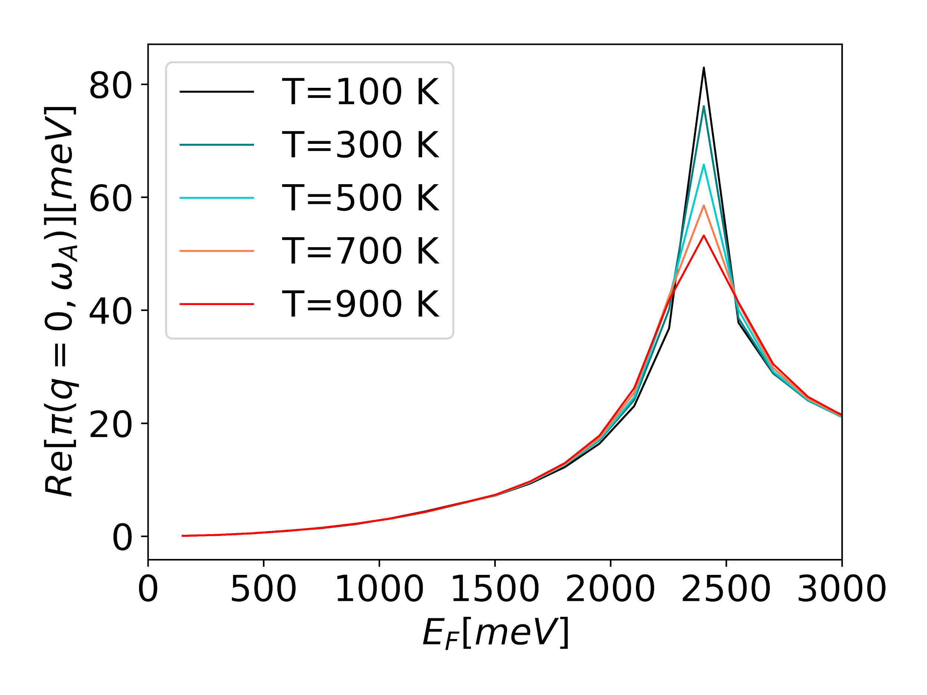
Vlastita energija fonona u granici malih valnih brojeva
Ovisnost o temperaturi; porastom temperature smanjuje se oštrina Fermijeve stepenice

Slide 51
Vlastita energija fonona, za q > 0
Realni dio vlastite energije pomiče adijabatske frekvencije
možemo provesti korekciju adijabatskih DFT rezultata da jedna optička grana u 𝚪 točki postaje mekša

Slide 52
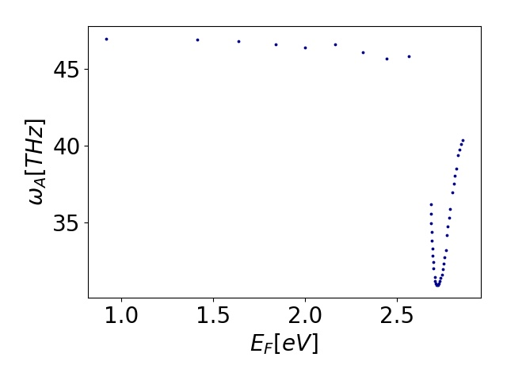
Vlastita energija fonona, za q > 0
anomalija E2g fononskog optičkog moda do koje dolazi dopiranjem sustava (rezultat dobiven adijabatskim DFT-om)
Fononska frekvencija naglo pada za iznos dopiranja koji odgovara energiji VHS-a.

Slide 53
Vlastita energija fonona
Korekcija je potrebna ukoliko je energija fonona ω usporediva s energijom elektronskih
prijelaza, dakle samo za optičke grane!

Slide 54
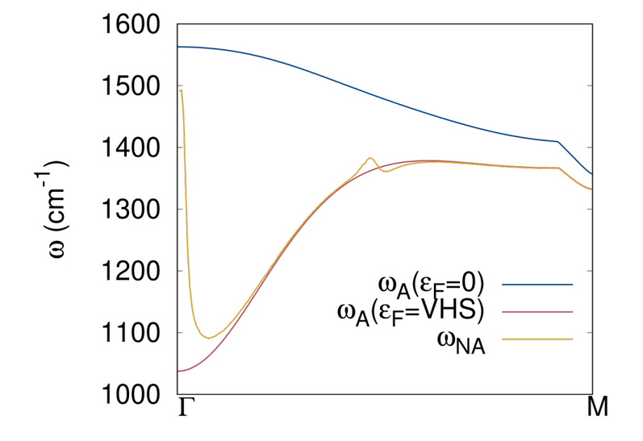
Neadijabatska korekcija disperzije E2g optičke grane

Slide 55
Neadijabatska korekcija disperzije E2g optičke grane
Značajna renormalizacija na q = 0
Takva korekcija, odraziti će se u izračunu elektron-fonon konstante vezanja
za nju vrijedi:
korekcija visoke temperature prijelaza u supravodljivo stanje

Slide 56
Neadijabatska korekcija disperzije E2g optičke grane
Značajna renormalizacija na q = 0
Takva korekcija, odraziti će se u izračunu elektron-fonon konstante vezanja
za nju vrijedi:
korekcija visoke temperature prijelaza u supravodljivo stanje

Slide 57
Neadijabatska korekcija disperzije E2g optičke grane
Značajna renormalizacija na q = 0
Takva korekcija, odraziti će se u izračunu elektron-fonon konstante vezanja
za nju vrijedi:
korekcija visoke temperature prijelaza u supravodljivo stanje

Slide 58
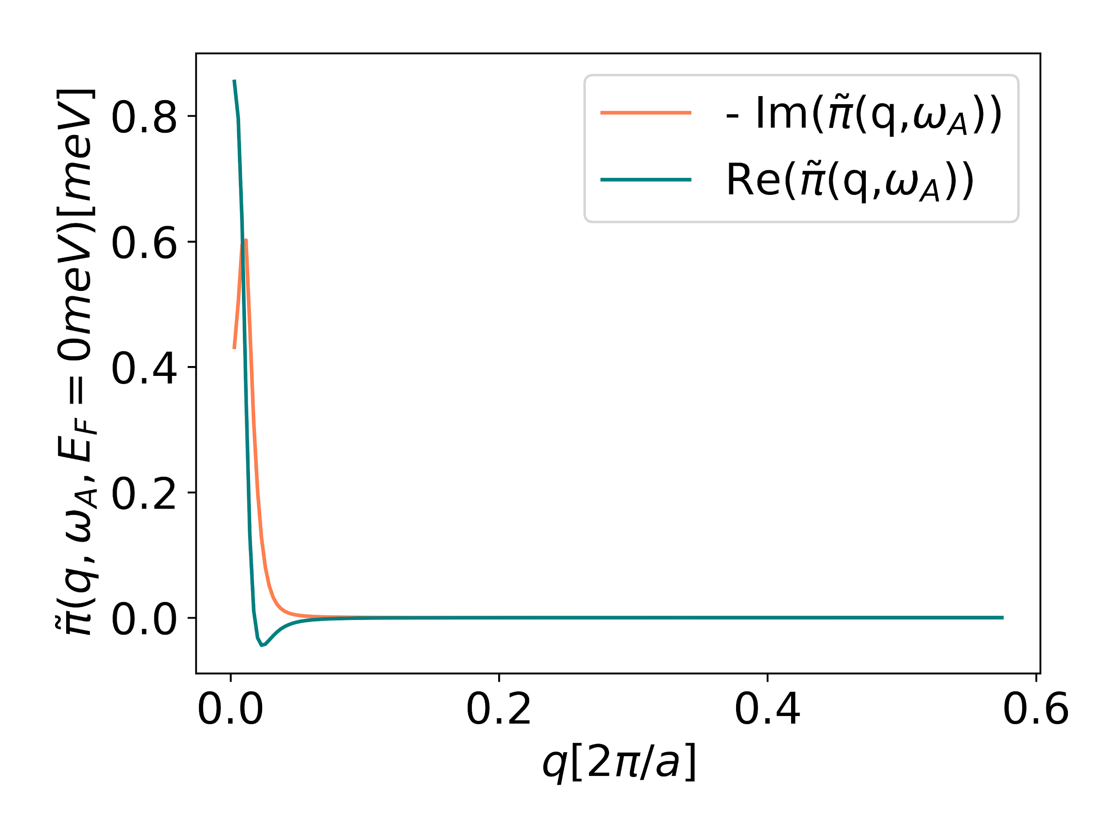
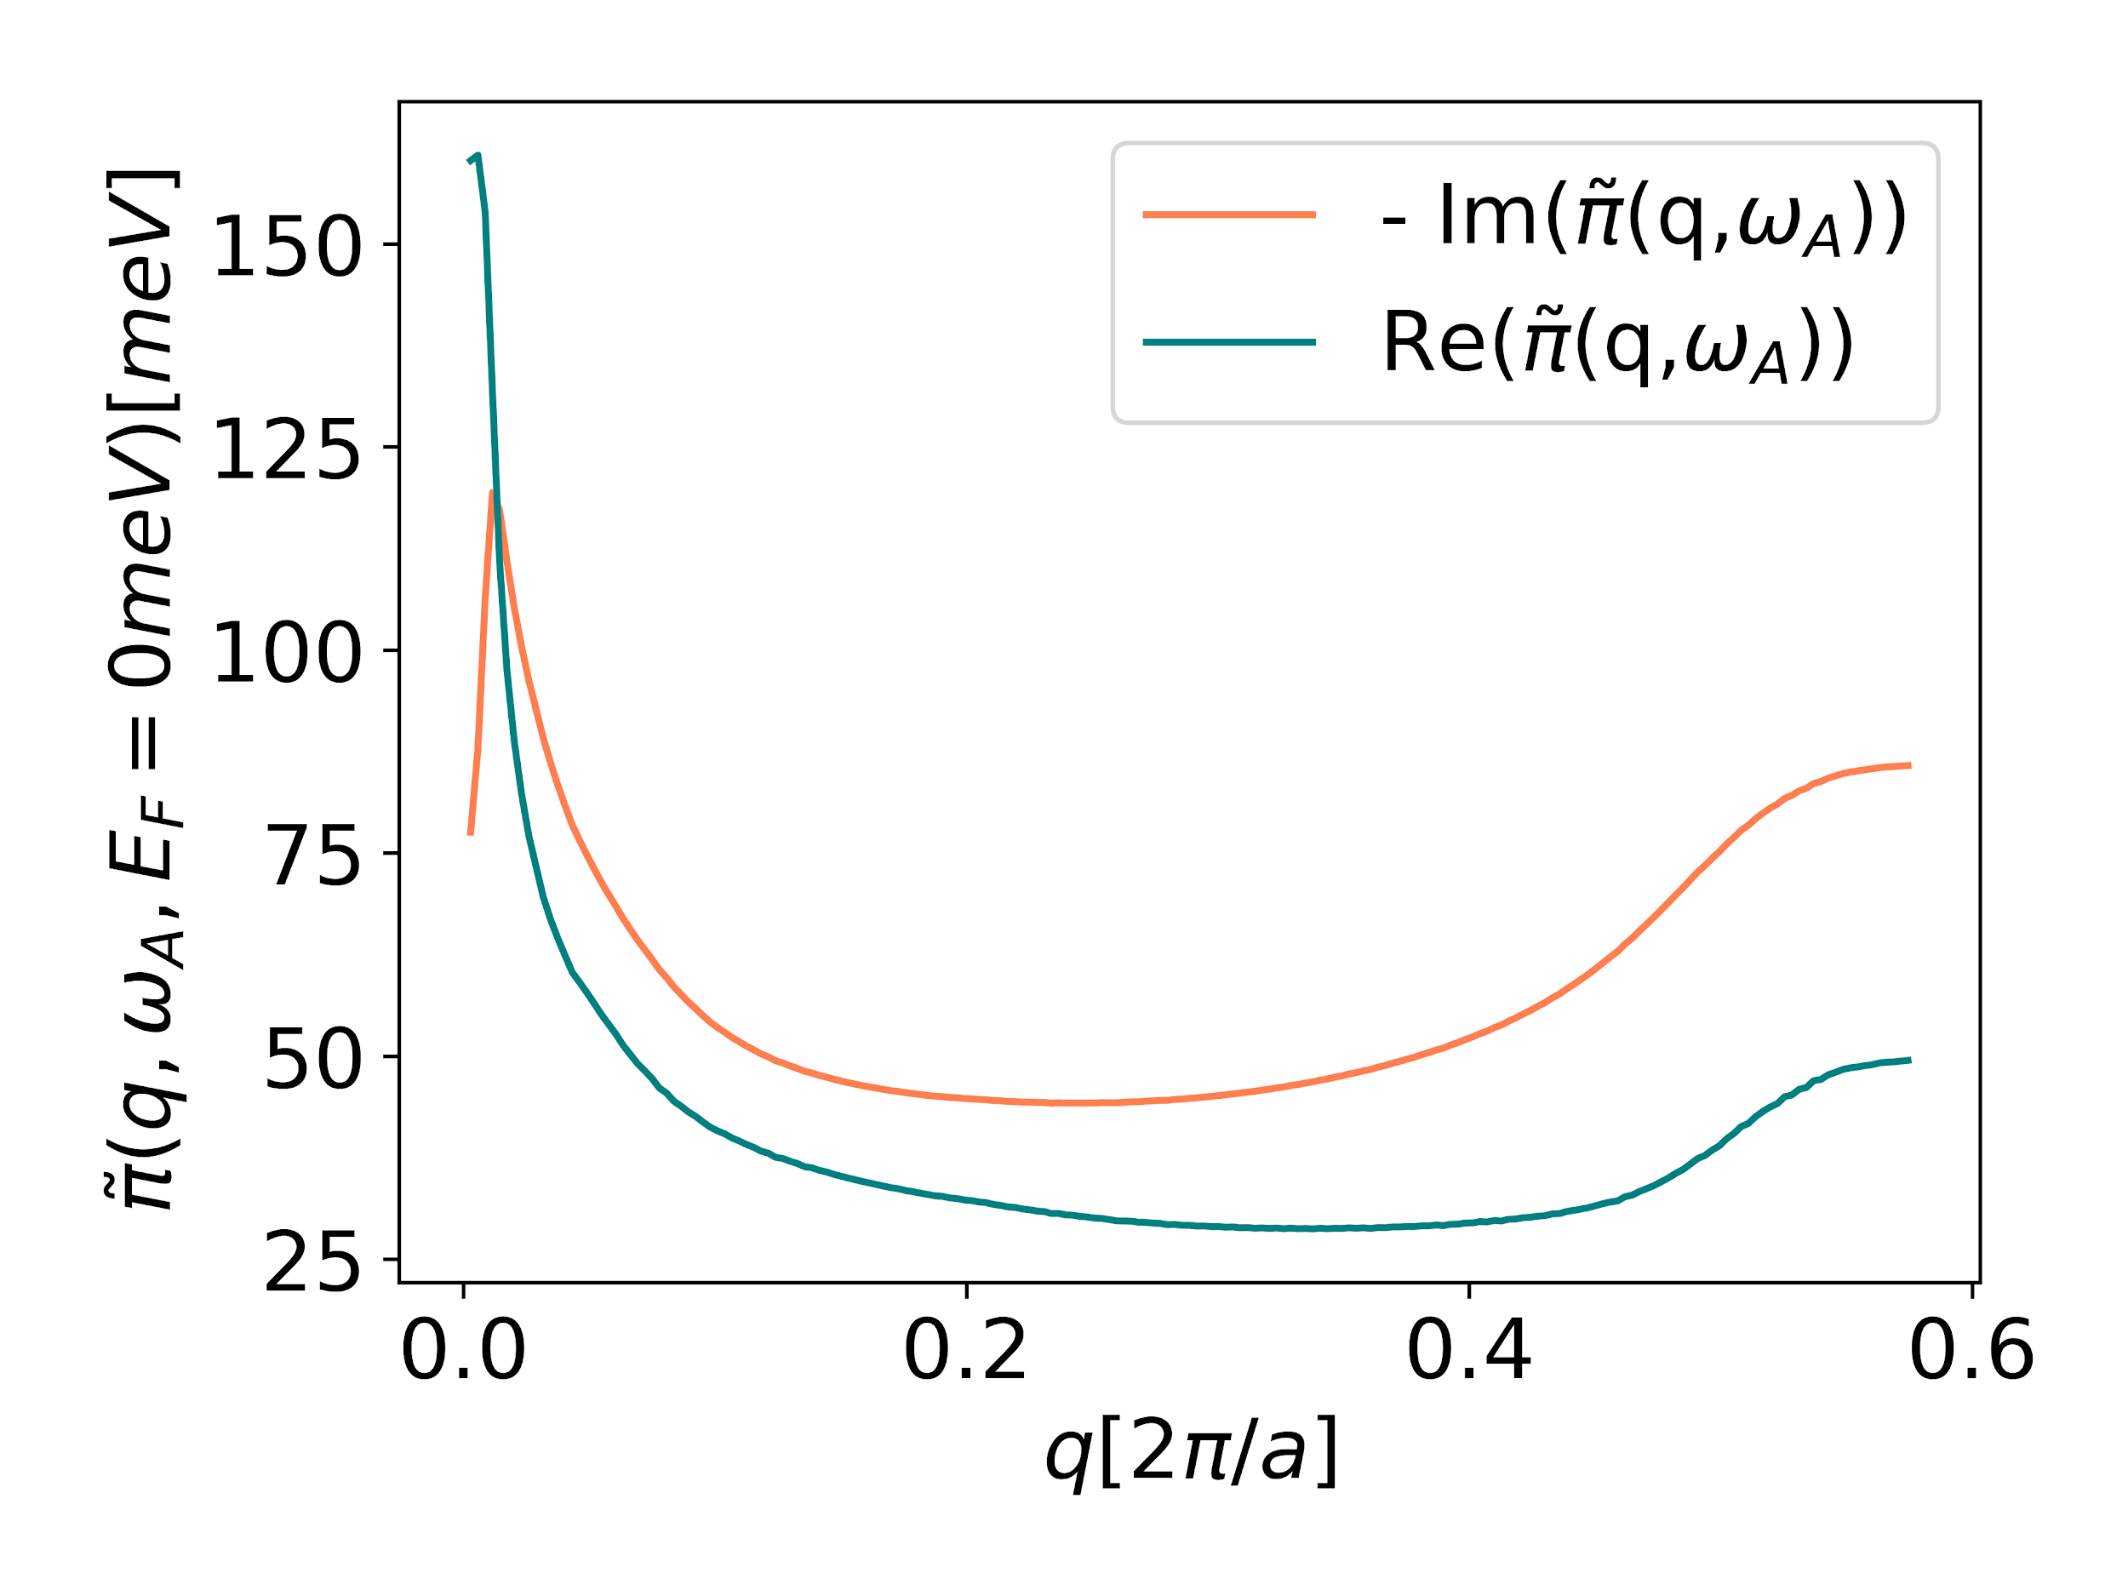
Imaginarni dio vlastite energije
Određuje konačno vrijeme života fonona
velika brzina raspada
𝚪𝚪 = -2 Im(π)

Slide 59
Imaginarni dio vlastite energije
Određuje konačno vrijeme života fonona
velika brzina raspada
𝚪𝚪 = -2 Im(π)

Slide 60
Zaključak
DFT i TBA struktura vrpci i gustoća stanja
Fermijeva površina grafena - radi dopiranja dolazi do njene topološke promjene. Posljedično, mijenja se dinamika fonona.
Mekšanje LO fononske grane u 𝚪 točki rezultat je adijabatskog DFT-a
Sličnost energetske skale fononske dinamike i elektronskih prijelaza, uvodi važnost neadijabatskih korekcija!
Takve korekcije mogu utjecati i na ostala svojstva određena elektron-fonon interakcijom

Slide 61
Zaključak
DFT i TBA struktura vrpci i gustoća stanja
Fermijeva površina grafena - radi dopiranja dolazi do njene topološke promjene. Posljedično, mijenja se dinamika fonona.
Mekšanje LO fononske grane u 𝚪 točki rezultat je adijabatskog DFT-a
Sličnost energetske skale fononske dinamike i elektronskih prijelaza, uvodi važnost neadijabatskih korekcija!
Takve korekcije mogu utjecati i na ostala svojstva određena elektron-fonon interakcijom

Slide 62
Zaključak
DFT i TBA struktura vrpci i gustoća stanja
Fermijeva površina grafena - radi dopiranja dolazi do njene topološke promjene. Posljedično, mijenja se dinamika fonona.
Mekšanje LO fononske grane u 𝚪 točki rezultat je adijabatskog DFT-a
Sličnost energetske skale fononske dinamike i elektronskih prijelaza, uvodi važnost neadijabatskih korekcija!
Takve korekcije mogu utjecati i na ostala svojstva određena elektron-fonon interakcijom

Slide 63
Zaključak
DFT i TBA struktura vrpci i gustoća stanja
Fermijeva površina grafena - radi dopiranja dolazi do njene topološke promjene. Posljedično, mijenja se dinamika fonona.
Mekšanje LO fononske grane u 𝚪 točki rezultat je adijabatskog DFT-a
Sličnost energetske skale fononske dinamike i elektronskih prijelaza, uvodi važnost neadijabatskih korekcija!
Takve korekcije mogu utjecati i na ostala svojstva određena elektron-fonon interakcijom

Slide 64
Zaključak
DFT i TBA struktura vrpci i gustoća stanja
Fermijeva površina grafena - radi dopiranja dolazi do njene topološke promjene. Posljedično, mijenja se dinamika fonona.
Mekšanje LO fononske grane u 𝚪 točki rezultat je adijabatskog DFT-a
Sličnost energetske skale fononske dinamike i elektronskih prijelaza, uvodi važnost neadijabatskih korekcija!
Takve korekcije mogu utjecati i na ostala svojstva određena elektron-fonon interakcijom

Slide 65
Hvala na pažnji!

